Slide 1
Презентацию выполнила
Шанина Татьяна Алексеевна
Воспитатель МБДОУ № 265

Slide 2
Красноярск является одним из крупнейших городов не только в Сибири, но и во всей России. Он разделяется Енисеем на две части.
В Красноярске установлено множество скульптур, открыто много музеев, функционируют исторические памятки, обустроены парки и заповедник.
Самыми известными из достопримечательностей Красноярска являются часовня Параскевы Пятницы и мост Коммунальный, а также природный заповедник «Красноярские столбы»

Slide 3
Часовня Параскевы Пятницы

Slide 4
Часовня Параскевы Пятницы – 15-метровое здание на горе Караульная. Было построено в XIX столетии. Изначально – место паломничества православных и крестных ходов. Здесь расположена смотровая площадка для наблюдения панорамы города. Интересен туристам и введенный совсем недавно ритуал – ежедневно в 12.00 из орудия, расположенного на Караульной горе, производится торжественный залп.

Slide 5
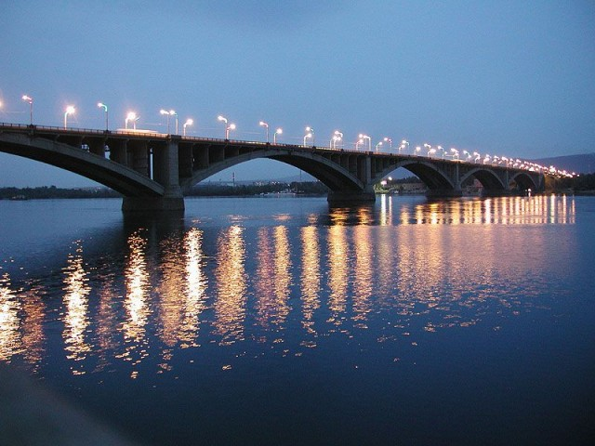
Коммунальный мост.

Slide 6
Расположение Красноярска по обе стороны реки Енисей стало предпосылкой для развития в городе мостостроения. Всего было сооружено семь мостов. Один из них – Коммунальный – автомобильно-пешеходный мост через Енисей, построенный в 50-х годах прошлого века и примечательный своим архитектурным стилем и полуарками.

Slide 7
Заповедник «Столбы»

Slide 8
Заповедник «Красноярские столбы» на правом берегу Енисея в Восточных Саянах – место расположения огромных древнейших скал, которым сотни миллионов лет. Они очень красивы, хотя и имеют уникальную причудливую форму, а иногда достигают высоты более 500 м. Здесь богатый растительный и животный мир, большой популярностью пользуются среди туристов местные пещеры, а так же активно развивается альпинистский спорт.

Slide 9
Театр «Оперы и балета»

Slide 10
Очень красивым местом является еще одна достопримечательность города - Театральная площадь. Она состоит из двух ярусов: нижний примыкает к набережной Енисея, и верхний украшен красивейшим архитектурным ансамблем. Там обычно выступают артисты, зимой устанавливают городскую елку, проводят различные важные мероприятия для жителей города.

Slide 11
Красноярский краеведческий музей.

Slide 12
В центре Красноярска за Коммунальным мостом на берегу Енисея находится старейший сибирский музей, основанный в 1889 году. Здание музея выполнено в египетском стиле. Сегодня музейные фонды составляют более 475 тысяч экспонатов, и посвящены историческому, природному, творческому и культурному наследию края.

Slide 13
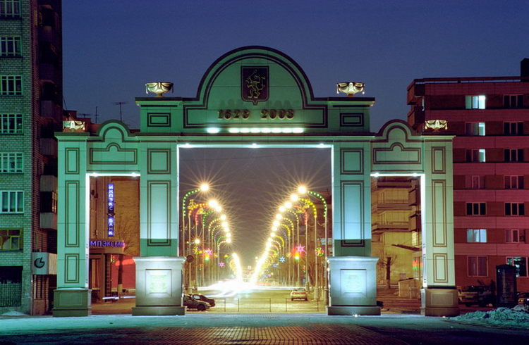
Триумфальная арка

Slide 14
Триумфальная арка возведена к празднованию 375-летия Красноярска в честь красноярцев, погибших защищая Родину на месте ворот Спасской башни Красноярского острога.

Slide 15
Парк « Роев ручей»

Slide 16
Популярная достопримечательность Красноярска находится на склоне горы недалеко от Енисея. Первоначально в городе был основан «живой уголок», в котором содержались раненые и пострадавшие животные и птицы. Постепенно здесь появились новые обитатели. Сейчас парк флоры и фауны «Роев ручей» – один из самых больших в стране.

Slide 17
Фанпарк « Бобровый лог»

Slide 18
Очень популярный фанпарк «Бобровый лог» с большим количеством экстремальных развлечений, канатной дорогой, горнолыжной трассой, катком, пляжным комплексом, возможностью отдыха всей семьёй.

Slide 20
Красноярская гидроэлектростанция является крупнейшей в стране. Кроме того, она занимает восьмое место на планете по мощности. Строительство этой ГЭС было в свое время грандиозным достижением. На ее территории функционирует уникальное инженерное сооружение – судоподъемник. Он играет роль огромного бассейна для судов. Вся конструкция перемещается вместе с водой по специальным рельсам.
.

Slide 22
Город Красноярск называют третьей столицей России. Достопримечательности этого населенного пункта способны заинтересовать и молодежь, и ученых, и даже мистиков. История города полна значимых событий, которые оставили след на его архитектурном и культурном облике.

